Slide 1
LỚP
10
HÌNH HỌC
Chương 2: TÍCH VÔ HƯỚNG CỦA HAI VECTƠ VÀ ỨNG DỤNG
Bài 2.TÍCH VÔ HƯỚNG CỦA HAI VECTƠ
TIẾT 3
CÁC DẠNG TOÁN VÀ PHƯƠNG PHÁP GIẢI.
Dạng 1
Tính các tích vô hướng.
Dạng 2
Chứng minh các đẳng thức liên quan tích vô hướng.
Notes:
Note: hiệu ứng xuất hiện…

Slide 2
DẠNG I
TÍNH CÁC TÍCH VÔ HƯỚNG
1. Phương pháp
Cách 1:
Dựa vào định nghĩa $\vec{a}.\vec{b}=\left|\vec{a}\right|.\left|\vec{b}\right|cos\left(\vec{a};\vec{b}\right)$
Cách 2:
Sử dụng tính chất và các hằng đẳng thức của tích vô hướng của hai vectơ.

Slide 3
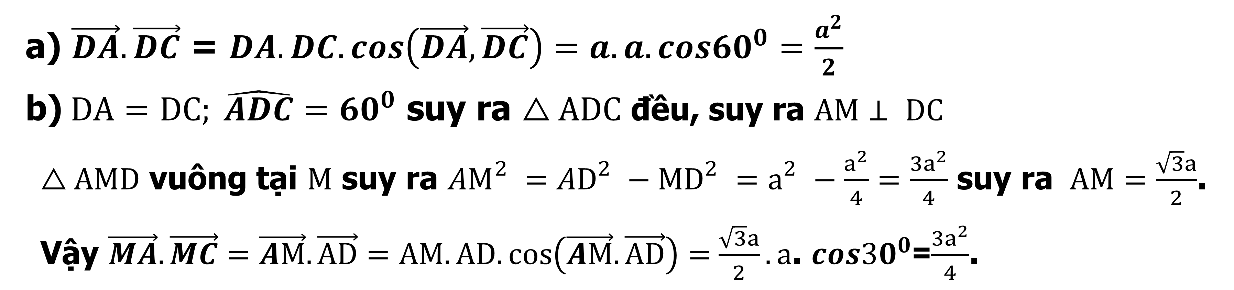
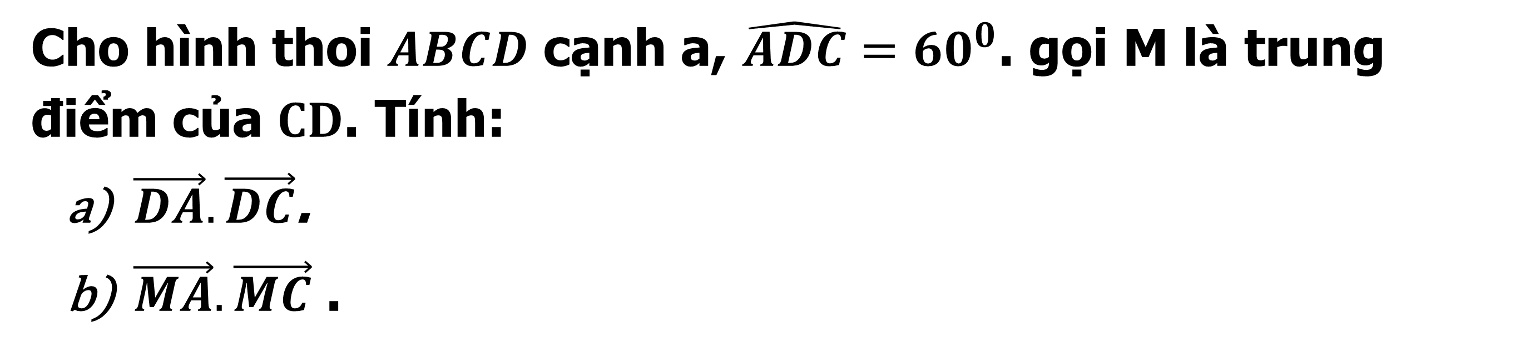
Ví dụ 1
Cho hình thoi $ABCD$ cạnh a, $\hat{ADC}=60^{0}$. gọi M là trung điểm của $CD$. Tính:
$\vec{DA}.\vec{DC}$.
$\vec{MA}.\vec{MC}$ .
Bài giải
a) $\vec{DA}.\vec{DC}$ = $DA.DC.cos\left(\vec{DA},\vec{DC}\right)=a.a.cos60^{0}=\frac{a^{2}}{2}$
b) $DA=DC; \hat{ADC}=60^{0}$ suy ra $△ADC$ đều, suy ra $AM⊥ DC$
$△AMD$ vuông tại $M$ suy ra ${AM}_{}^{2}={AD}_{}^{2}−{MD}_{}^{2}=a_{}^{2}−\frac{a^{2}}{4}=\frac{{3a}^{2}}{4}$ suy ra $AM=\frac{\sqrt{3}a}{2}$.
Vậy $\vec{MA}.\vec{MC}=\vec{AM}.\vec{AD}=AM.AD.cos\left(\vec{AM}.\vec{AD}\right)=$ $\frac{\sqrt{3}a}{2}.a$. $cos30^{0}$=$\frac{{3a}^{2}}{4}$.
Notes:
Note: hiệu ứng xuất hiện…

Slide 4
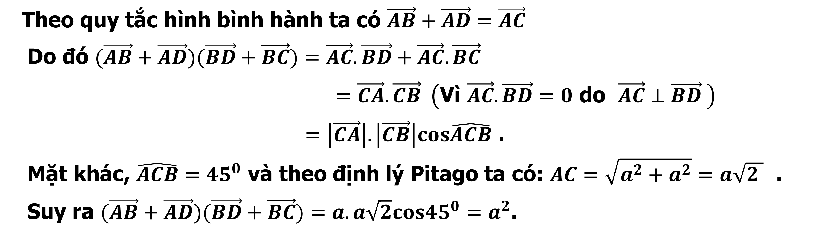
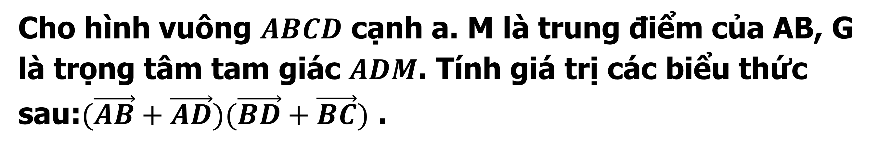
Ví dụ 2
Cho hình vuông $ABCD$ cạnh a. M là trung điểm của AB, G là trọng tâm tam giác $ADM$. Tính giá trị các biểu thức sau:$(\vec{AB}+\vec{AD})(\vec{BD}+\vec{BC})$ .
Bài giải
Hình 2.3
Theo quy tắc hình bình hành ta có $\vec{AB}+\vec{AD}=\vec{AC}$
Do đó $(\vec{AB}+\vec{AD})(\vec{BD}+\vec{BC})=\vec{AC}.\vec{BD}+\vec{AC}.\vec{BC}$
$=\vec{CA}.\vec{CB} \left(\text{V}\text{ì }\vec{AC}.\vec{BD}=0 \text{do} \vec{AC}⊥\vec{BD} \right)$
$=$ $\left|\vec{CA}\right|.\left|\vec{CB}\right|cos\hat{ACB}$ .
Mặt khác, $\hat{ACB}=45^{0}$ và theo định lý Pitago ta có: $AC=\sqrt{a^{2}+a^{2}}=a\sqrt{2 }$ .
Suy ra $(\vec{AB}+\vec{AD})(\vec{BD}+\vec{BC})=a.a\sqrt{2}cos45^{0}=a^{2}$.
Notes:
Note: hiệu ứng xuất hiện…

Slide 5
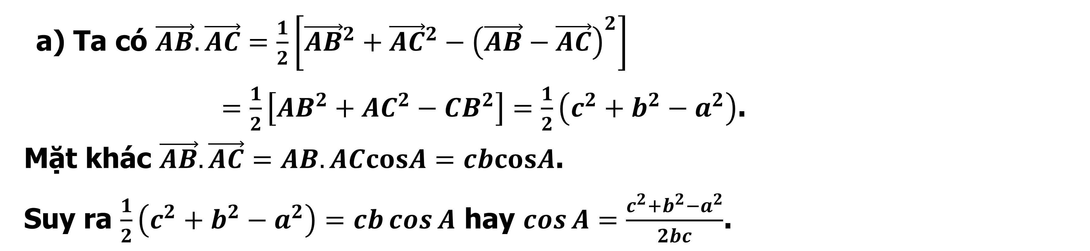
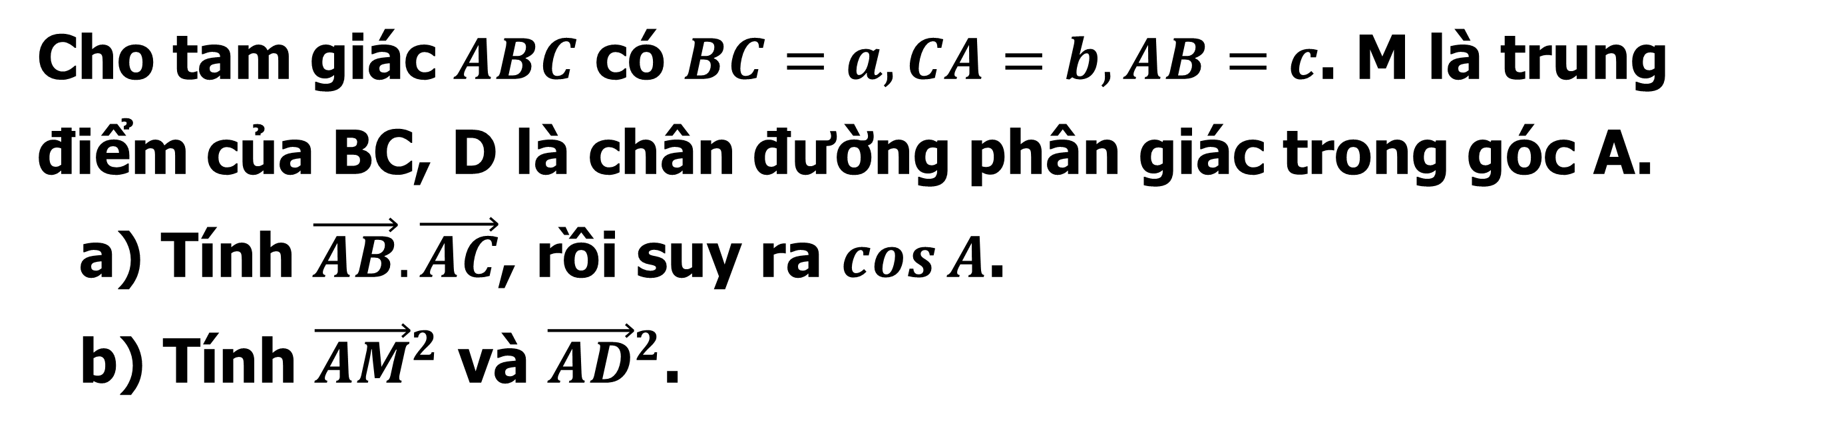
Ví dụ 3
Cho tam giác $ABC$ có $BC=a,CA=b,AB=c$. M là trung
điểm của BC, D là chân đường phân giác trong góc A.
a) Tính $\vec{AB}.\vec{AC}$, rồi suy ra $\cos{A}$.
b) Tính ${\vec{AM}}^{2}$ và ${\vec{AD}}^{2}$.
Hình 2.3
Bài giải
a) Ta có $\vec{AB}.\vec{AC}=\frac{1}{2}\left[{\vec{AB}}^{2}+{\vec{AC}}^{2}−{\left(\vec{AB}−\vec{AC}\right)}^{2}\right]$
$=\frac{1}{2}\left[AB^{2}+AC^{2}−CB^{2}\right]=\frac{1}{2}\left(c^{2}+b^{2}−a^{2}\right)$.
Mặt khác $\vec{AB}.\vec{AC}=AB.ACcosA=cbcosA$.
Suy ra $\frac{1}{2}\left(c^{2}+b^{2}−a^{2}\right)=cb\cos{A}$ hay $\cos{A}=\frac{c^{2}+b^{2}−a^{2}}{2bc}$.
Notes:
Note: hiệu ứng xuất hiện…

Slide 6

Ví dụ 3
Cho tam giác $ABC$ có $BC=a,CA=b,AB=c$. M là trung
điểm của BC, D là chân đường phân giác trong góc A.
a) Tính $\vec{AB}.\vec{AC}$, rồi suy ra $\cos{A}$.
b) Tính ${\vec{AM}}^{2}$ và ${\vec{AD}}^{2}$.
Hình 2.3
b) * Vì M là trung điểm của BC nên $\vec{AM}=\frac{1}{2}\left(\vec{AB}+\vec{AC}\right)$
Suy ra ${\vec{AM}}^{2}=\frac{1}{4}{\left(\vec{AB}+\vec{AC}\right)}^{2}=\frac{1}{4}\left({\vec{AB}}^{2}+2\vec{AB}\vec{AC}+{\vec{AC}}^{2}\right)$.
Theo câu a) ta có $\vec{AB}.\vec{AC}=\frac{1}{2}\left(c^{2}+b^{2}−a^{2}\right)$ nên
${\vec{AM}}^{2}=\frac{1}{4}\left(c^{2}+2.\frac{1}{2}\left(c^{2}+b^{2}−a^{2}\right)+b^{2}\right)=\frac{2\left(b^{2}+c^{2}\right)−a^{2}}{4}$ .
Theo tính chất đường phân giác thì $\frac{BD}{DC}=\frac{AB}{AC}=\frac{c}{b}$ .
Suy ra $\vec{BD}=\frac{AB}{AC}\vec{DC}=\frac{c}{b}\vec{DC}$ (*)
Bài giải
Notes:
Note: hiệu ứng xuất hiện…

Slide 7

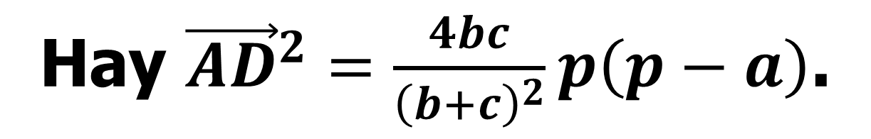
Ví dụ 3
Cho tam giác $ABC$ có $BC=a,CA=b,AB=c$. M là trung
điểm của BC, D là chân đường phân giác trong góc A.
a) Tính $\vec{AB}.\vec{AC}$, rồi suy ra $\cos{A}$.
b) Tính ${\vec{AM}}^{2}$ và ${\vec{AD}}^{2}$.
Hình 2.3
Bài giải
Mặt khác $\vec{BD}=\vec{AD}−\vec{AB}$ và $\vec{DC}=\vec{AC}−\vec{AD}$ thay vào (*) ta được
$$\vec{AD}−\vec{AB}=\frac{c}{b}\left(\vec{AC}−\vec{AD}\right)$$
$$⇔\left(b+c\right)\vec{AD }=b\vec{AB}+c\vec{AC}$$
$$⇔{\left(b+c\right)}^{2}{\vec{AD}}^{2}={\left(b\vec{AB}\right)}^{2}+2bc\vec{AB}\vec{AC}+{\left(c\vec{AC}\right)}^{2}$$
$$⇔{\left(b+c\right)}^{2}{\vec{AD}}^{2}=b^{2}c^{2}+2bc.\frac{1}{2}\left(c^{2}+b^{2}−a^{2}\right)+c^{2}b^{2}$$
$⇔{\vec{AD}}^{2}=\frac{bc}{{\left(b+c\right)}^{2}}\left(b+c−a\right)\left(b+c+a\right)$.
Hay ${\vec{AD}}^{2}=\frac{4bc}{{\left(b+c\right)}^{2}}p\left(p−a\right)$.
Notes:
Note: hiệu ứng xuất hiện…

Slide 8
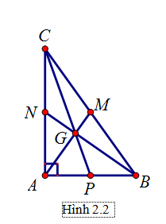
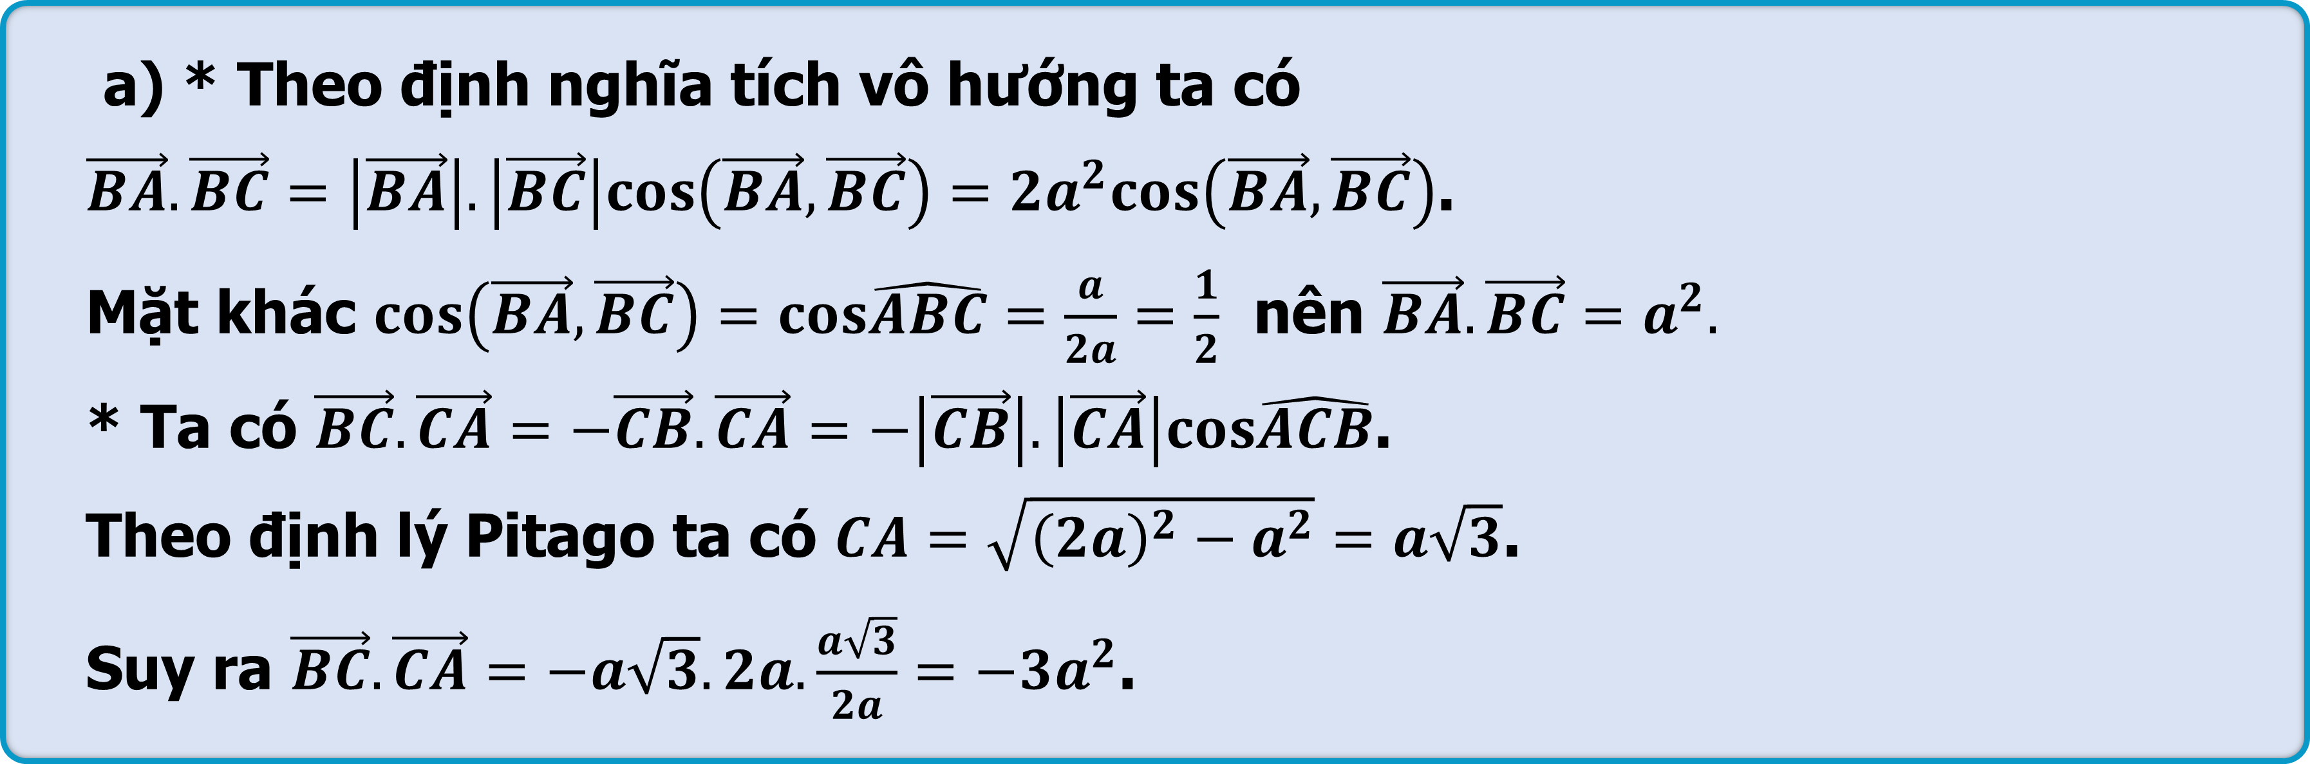
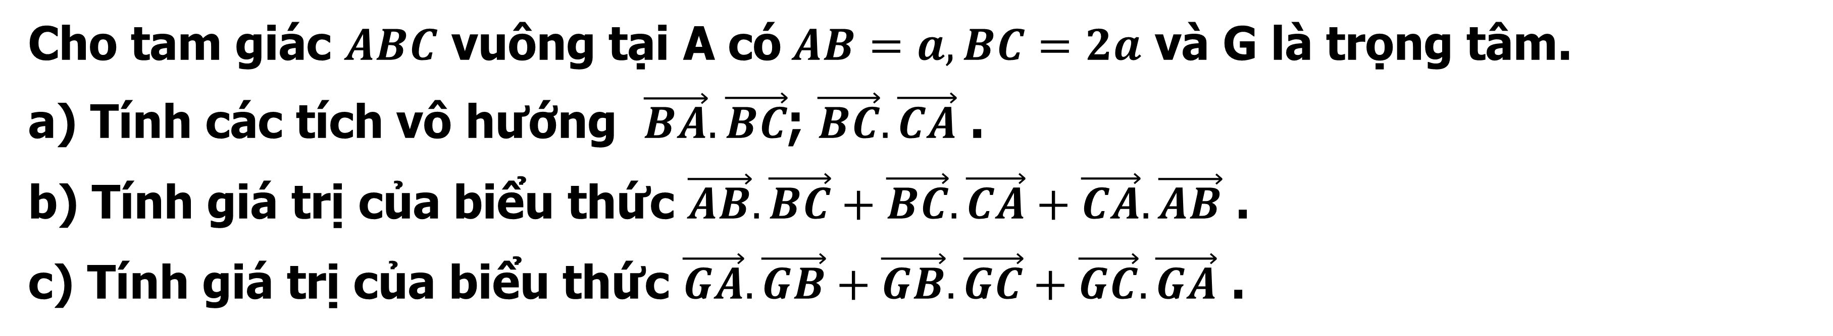
Ví dụ 4
Cho tam giác $ABC$ vuông tại A có$AB=a,BC=2a$ và G là trọng tâm.
a) Tính các tích vô hướng $\vec{BA}.\vec{BC}$; $\vec{BC}.\vec{CA}$ .
b) Tính giá trị của biểu thức $\vec{AB}.\vec{BC}+\vec{BC}.\vec{CA}+\vec{CA}.\vec{AB}$ .
c) Tính giá trị của biểu thức $\vec{GA}.\vec{GB}+\vec{GB}.\vec{GC}+\vec{GC}.\vec{GA}$ .
Bài giải
a) * Theo định nghĩa tích vô hướng ta có
$\vec{BA}.\vec{BC}=\left|\vec{BA}\right|.\left|\vec{BC}\right|cos\left(\vec{BA},\vec{BC}\right)=2a^{2}cos\left(\vec{BA},\vec{BC}\right)$.
Mặt khác $cos\left(\vec{BA},\vec{BC}\right)=cos\hat{ABC}=\frac{a}{2a}=\frac{1}{2}$ nên $\vec{BA}.\vec{BC}=a^{2}.$
* Ta có $\vec{BC}.\vec{CA}=−\vec{CB}.\vec{CA}=−\left|\vec{CB}\right|.\left|\vec{CA}\right|cos\hat{ACB}$.
Theo định lý Pitago ta có $CA=\sqrt{{\left(2a\right)}^{2}−a^{2}}=a\sqrt{3}$.
Suy ra $\vec{BC}.\vec{CA}=−a\sqrt{3}.2a.\frac{a\sqrt{3}}{2a}=−3a^{2}$.
Notes:
Note: hiệu ứng xuất hiện…

Slide 9
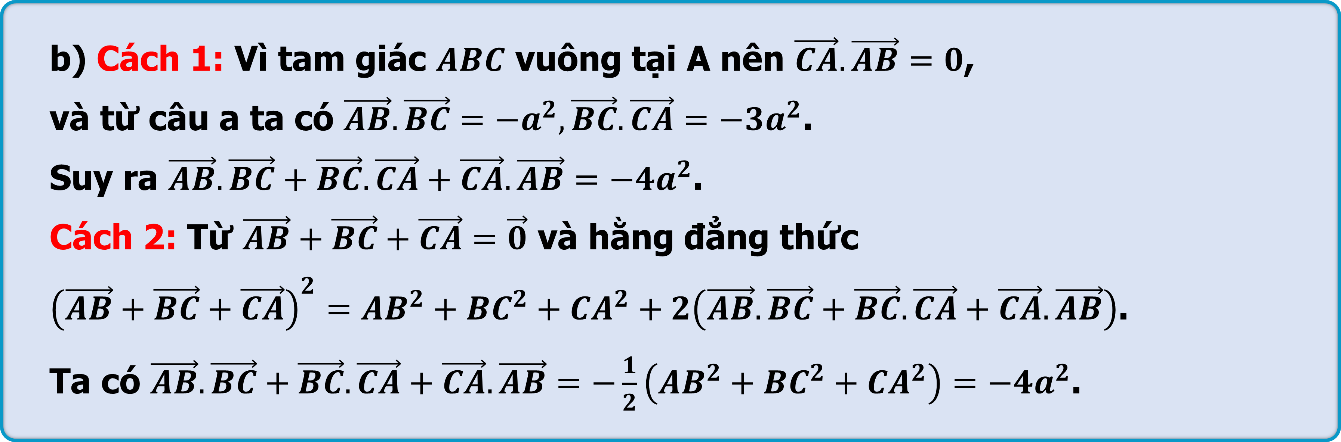
Ví dụ 4
Cho tam giác $ABC$ vuông tại A có$AB=a,BC=2a$ và G là trọng tâm.
a) Tính các tích vô hướng $\vec{BA}.\vec{BC}$; $\vec{BC}.\vec{CA}$ .
b) Tính giá trị của biểu thức $\vec{AB}.\vec{BC}+\vec{BC}.\vec{CA}+\vec{CA}.\vec{AB}$ .
c) Tính giá trị của biểu thức $\vec{GA}.\vec{GB}+\vec{GB}.\vec{GC}+\vec{GC}.\vec{GA}$ .
Bài giải
b) Cách 1: Vì tam giác $ABC$ vuông tại A nên $\vec{CA}.\vec{AB}=0$,
và từ câu a ta có $\vec{AB}.\vec{BC}=−a^{2},\vec{BC}.\vec{CA}=−3a^{2}$.
Suy ra $\vec{AB}.\vec{BC}+\vec{BC}.\vec{CA}+\vec{CA}.\vec{AB}=−4a^{2}$.
Cách 2: Từ $\vec{AB}+\vec{BC}+\vec{CA}=\vec{0}$ và hằng đẳng thức
${\left(\vec{AB}+\vec{BC}+\vec{CA}\right)}^{2}=AB^{2}+BC^{2}+CA^{2}+2\left(\vec{AB}.\vec{BC}+\vec{BC}.\vec{CA}+\vec{CA}.\vec{AB}\right)$.
Ta có $\vec{AB}.\vec{BC}+\vec{BC}.\vec{CA}+\vec{CA}.\vec{AB}=−\frac{1}{2}\left(AB^{2}+BC^{2}+CA^{2}\right)=−4a^{2}$.
Notes:
Note: hiệu ứng xuất hiện…

Slide 10
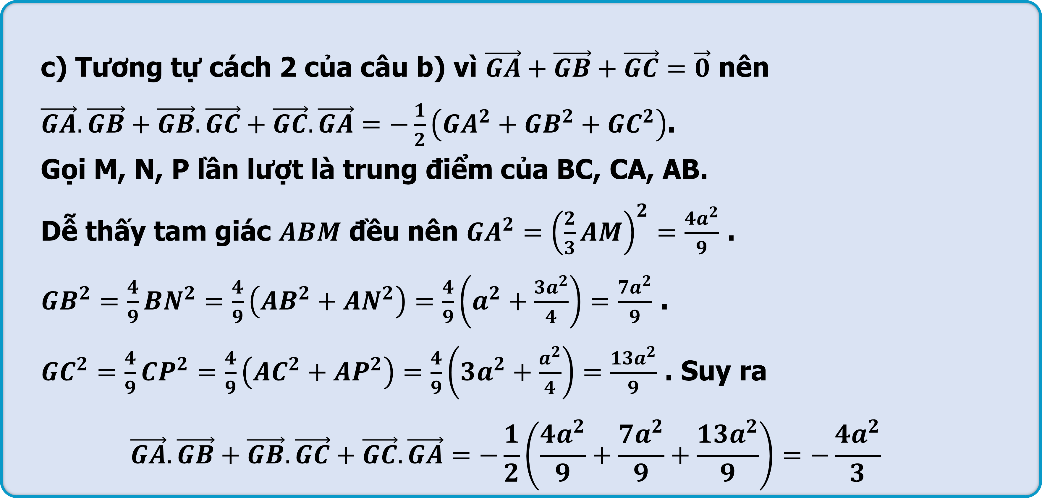
Bài giải
c) Tương tự cách 2 của câu b) vì $\vec{GA}+\vec{GB}+\vec{GC}=\vec{0}$ nên
$\vec{GA}.\vec{GB}+\vec{GB}.\vec{GC}+\vec{GC}.\vec{GA}=−\frac{1}{2}\left(GA^{2}+GB^{2}+GC^{2}\right)$.
Gọi M, N, P lần lượt là trung điểm của BC, CA, AB.
Dễ thấy tam giác $ABM$ đều nên $GA^{2}={\left(\frac{2}{3}AM\right)}^{2}=\frac{4a^{2}}{9}$ .
$GB^{2}=\frac{4}{9}BN^{2}=\frac{4}{9}\left(AB^{2}+AN^{2}\right)=\frac{4}{9}\left(a^{2}+\frac{3a^{2}}{4}\right)=\frac{7a^{2}}{9}$ .
$GC^{2}=\frac{4}{9}CP^{2}=\frac{4}{9}\left(AC^{2}+AP^{2}\right)=\frac{4}{9}\left(3a^{2}+\frac{a^{2}}{4}\right)=\frac{13a^{2}}{9}$ . Suy ra
$$\vec{GA}.\vec{GB}+\vec{GB}.\vec{GC}+\vec{GC}.\vec{GA}=−\frac{1}{2}\left(\frac{4a^{2}}{9}+\frac{7a^{2}}{9}+\frac{13a^{2}}{9}\right)=−\frac{4a^{2}}{3}$$
Notes:
Note: hiệu ứng xuất hiện…

Slide 11
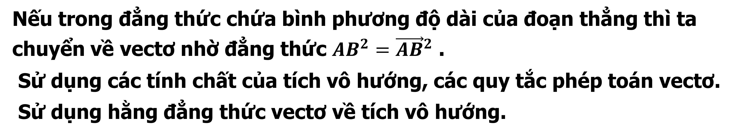
DẠNG 2: Chứng minh các đẳng thức liên quan tích vô hướng.
1. Phương pháp giải.
Nếu trong đẳng thức chứa bình phương độ dài của đoạn thẳng thì ta chuyển về vectơ nhờ đẳng thức $AB^{2}={\vec{AB}}^{2}$ .
Sử dụng các tính chất của tích vô hướng, các quy tắc phép toán vectơ.
Sử dụng hằng đẳng thức vectơ về tích vô hướng.
Notes:
Note: hiệu ứng xuất hiện…

Slide 12
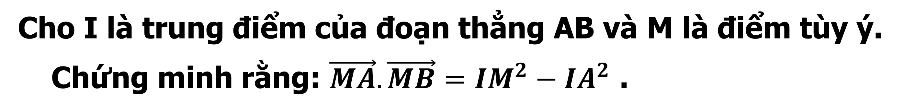
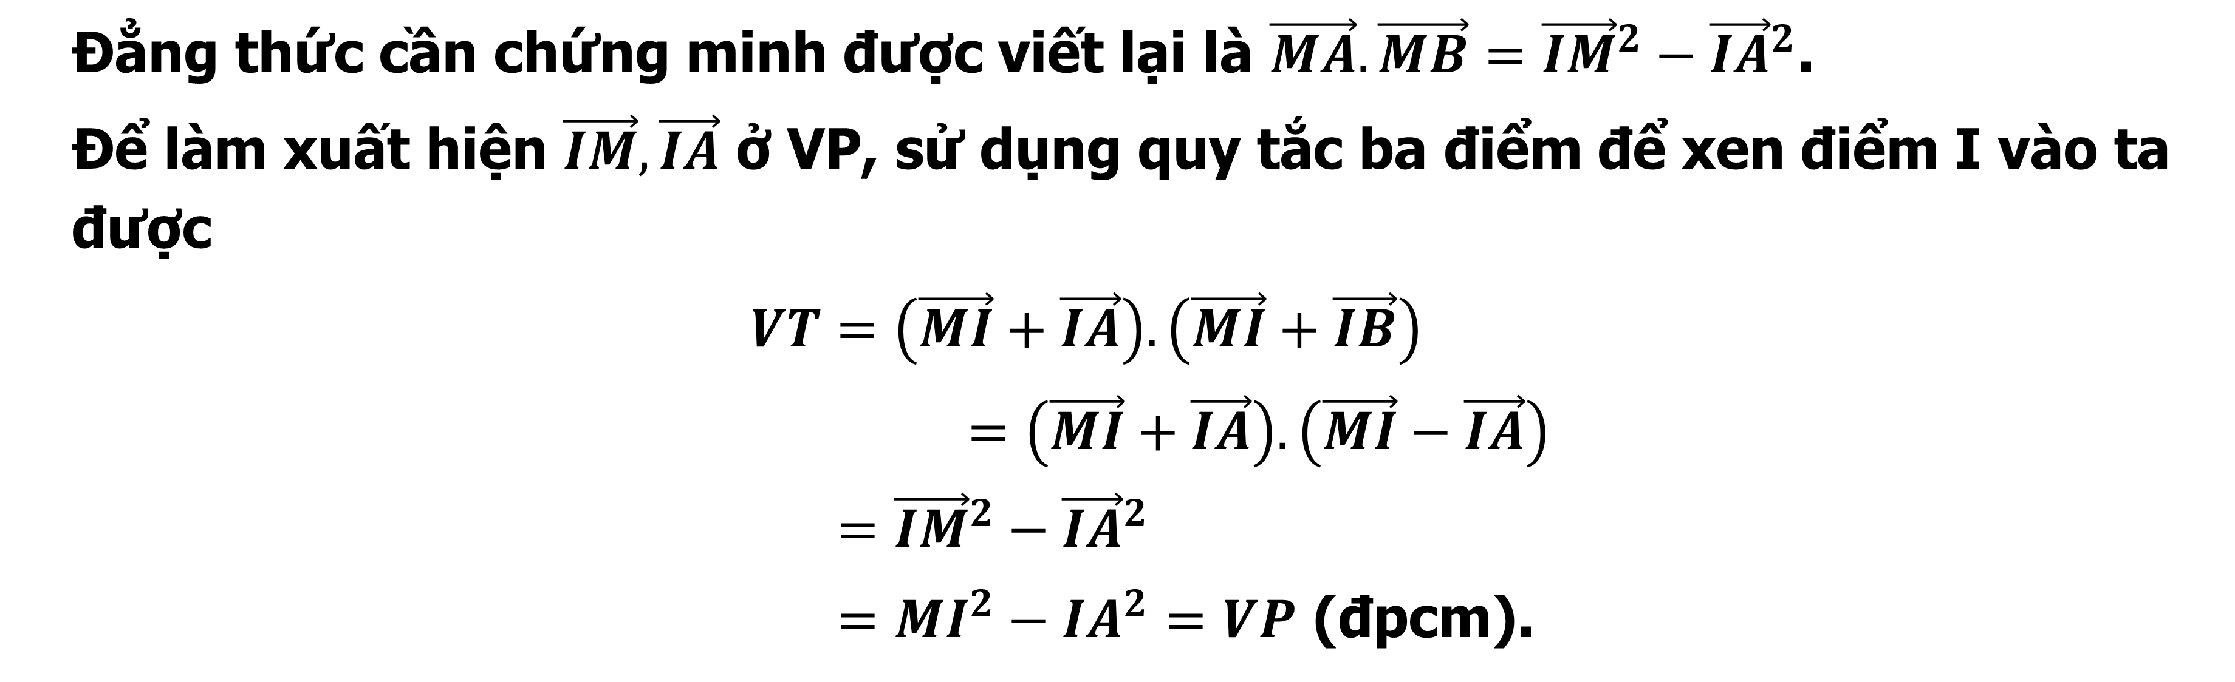
Ví dụ 1
Cho I là trung điểm của đoạn thẳng AB và M là điểm tùy ý.
Chứng minh rằng: $\vec{MA}.\vec{MB}=IM^{2}−IA^{2}$ .
Bài giải
Đẳng thức cần chứng minh được viết lại là $\vec{MA}.\vec{MB}={\vec{IM}}^{2}−{\vec{IA}}^{2}$.
Để làm xuất hiện $\vec{IM},​\vec{IA}$ ở VP, sử dụng quy tắc ba điểm để xen điểm I vào ta được
$$VT=\left(\vec{MI}+\vec{IA}\right).\left(\vec{MI}+\vec{IB}\right)$$
$=\left(\vec{MI}+\vec{IA}\right).\left(\vec{MI}−\vec{IA}\right)$
$={\vec{IM}}^{2}−{\vec{IA}}^{2}$
$={MI}^{2}−{IA}^{2}=VP$ (đpcm).

Slide 13
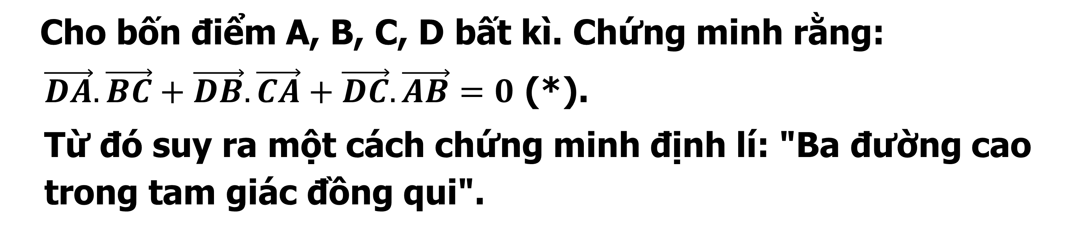
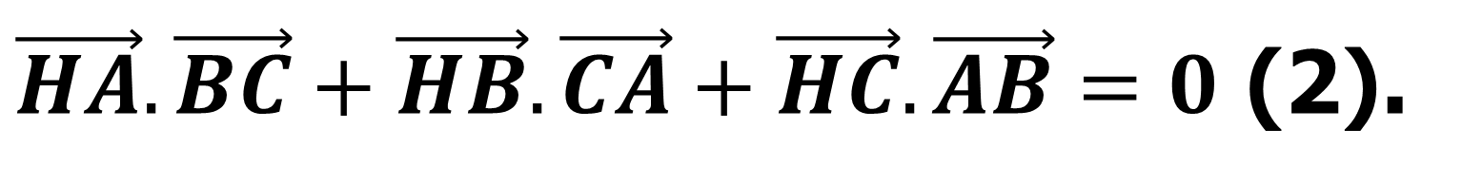

Ví dụ 2
Cho bốn điểm A, B, C, D bất kì. Chứng minh rằng:
$\vec{DA}.\vec{BC}+\vec{DB}.\vec{CA}+\vec{DC}.\vec{AB}=0$ (*).
Từ đó suy ra một cách chứng minh định lí: "Ba đường cao trong tam giác đồng qui".
Bài giải
$$\vec{DA}.\vec{BC}+\vec{DB}.\vec{CA}+\vec{DC}.\vec{AB}=\vec{DA}.\left(\vec{DC}−\vec{DB}\right)+\vec{DB}.\left(\vec{DA}−\vec{DC}\right)+\vec{DC}.\left(\vec{DB}−\vec{DA}\right)$$
$$=\vec{DA}.\vec{DC}−\vec{DA}.\vec{DB}+\vec{DB}.\vec{DA}−\vec{DB}.\vec{DC}+\vec{DC}.\vec{DB}−\vec{DC}.\vec{DA}=0$$
Gọi H là giao của hai đường cao xuất phát từ đỉnh A,B.
Khi đó ta có $\vec{HA}.\vec{BC}=0,\vec{HC}.\vec{AB}=0$ (1).
Từ đẳng thức (*) ta cho điểm D trùng với điểm H ta được
$\vec{HA}.\vec{BC}+\vec{HB}.\vec{CA}+\vec{HC}.\vec{AB}=0$ (2).
Từ (1) (2) ta có $\vec{HB}.\vec{CA}=0$ suy ra BH vuông góc với AC.
Hay ba đường cao trong tam giác đồng quy (đpcm).

Slide 14
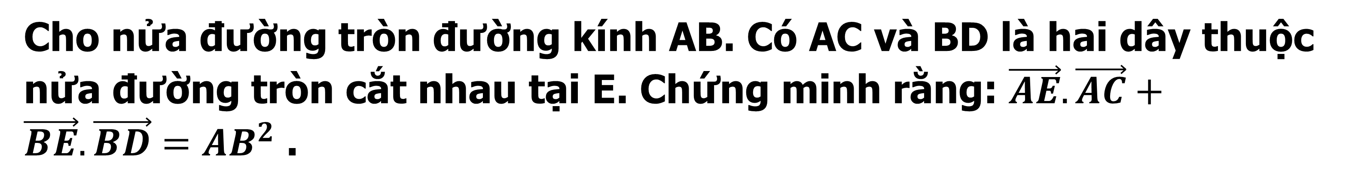
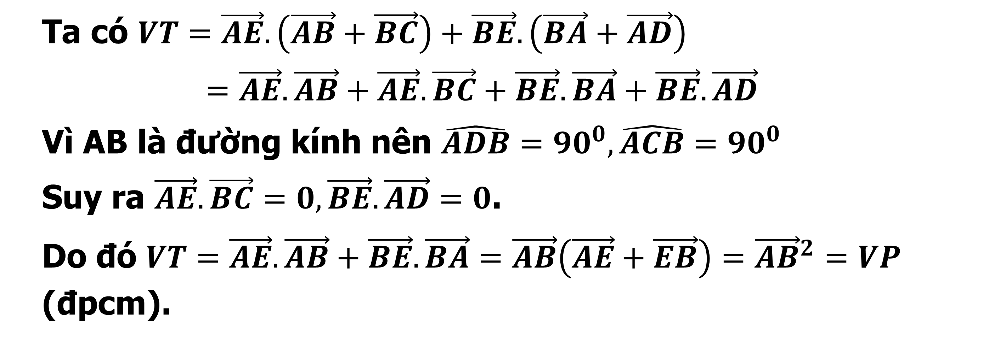
Ví dụ 3
Cho nửa đường tròn đường kính AB. Có AC và BD là hai dây thuộc nửa đường tròn cắt nhau tại E. Chứng minh rằng: $\vec{AE}.\vec{AC}+\vec{BE}.\vec{BD}=AB^{2}$ .
Bài giải
Ta có $VT=\vec{AE}.\left(\vec{AB}+\vec{BC}\right)+\vec{BE}.\left(\vec{BA}+\vec{AD}\right)$
$$=\vec{AE}.\vec{AB}+\vec{AE}.\vec{BC}+\vec{BE}.\vec{BA}+\vec{BE}.\vec{AD}$$
Vì AB là đường kính nên $\hat{ADB}=90^{0},\hat{ACB}=90^{0}$
Suy ra $\vec{AE}.\vec{BC}=0,\vec{BE}.\vec{AD}=0$.
Do đó $VT=\vec{AE}.\vec{AB}+\vec{BE}.\vec{BA}=\vec{AB}\left(\vec{AE}+\vec{EB}\right)={\vec{AB}}^{2}=VP$ (đpcm).
Hình 2.4

